Slide 1
2018/12/03
BMV2
(Book Mark Version2)
2017315051 / 다나카 이마노무네사토

Slide 2

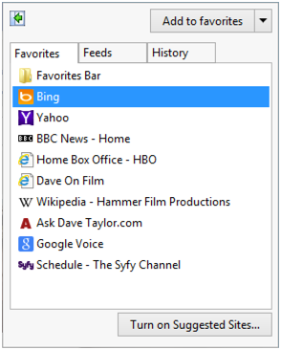

Slide 3

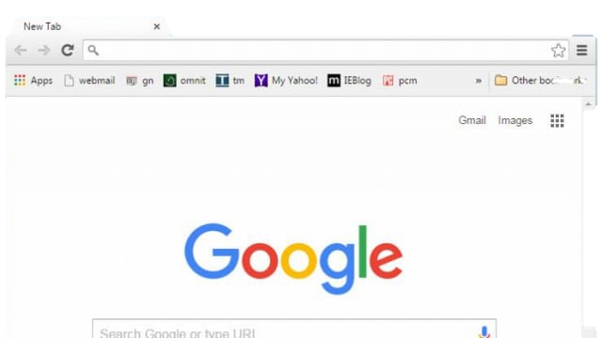

Slide 4

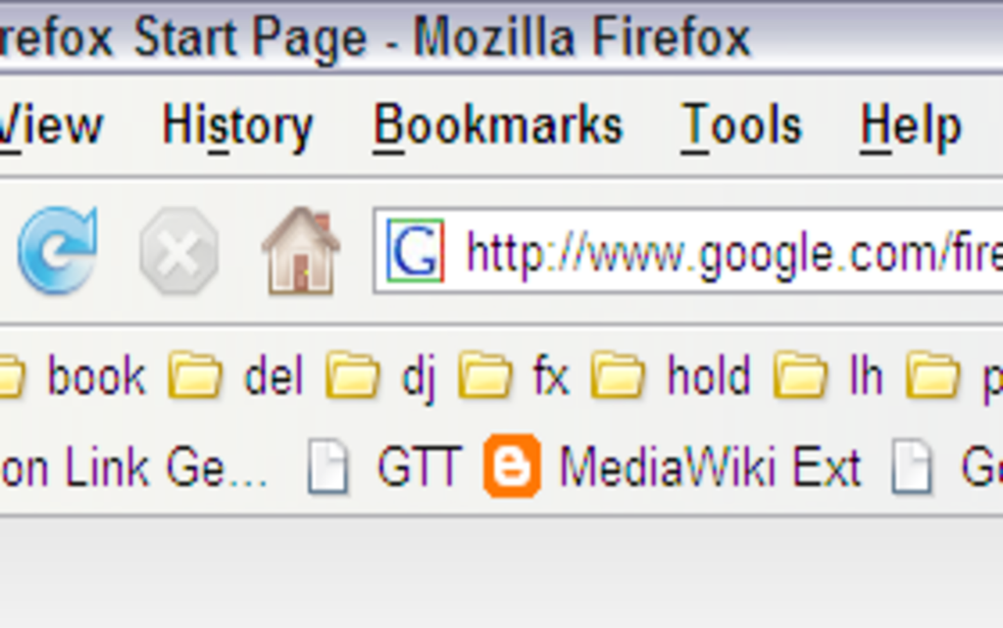

Slide 5
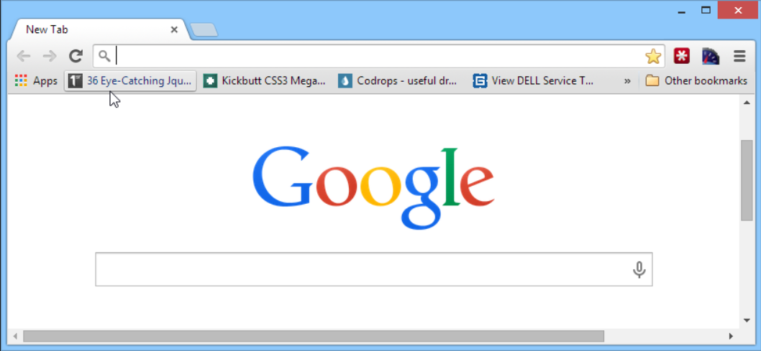
What
관람할 빈도가 많은 사이트 순으로 정렬
북마크에 등록한 사이트중에서 흔히 사용하는 순으로 자동 정렬이 된다.
가장 왼쪽에서는 많이 관람하는 사이트고 오른쪽에 갈수록 별로 관람하지 않는 사이트가 정렬이 된다.

Slide 6

What
북마크 추천
등록한 사이트의 장르에서 가장 인기가 있는 사이트나 유행을 추천한다.

Slide 7
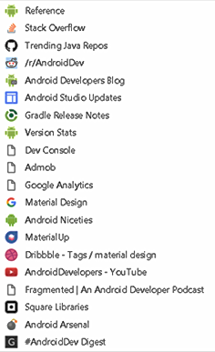
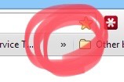
why
찾기 귀찮다.
옛날에 등록한 북마크는 위쪽으로 가고 최근에 등록한 북마크는 뒤로 이어져 버리기 때문이다.
위치를 수동적으로 바뀔 수 있는데 너무 귀찮다.

Slide 8

why
유행 맞추기
인기가 있는 사이트나 유행을 알고 싶기 때문이다.

Slide 9
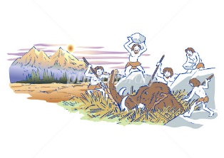
why
옛날에 이미 등록했던 사이트의 존재
옛날에 등록된 사이트가 많이 쌓이며 축적되기 때문에 복잡해진다.

Slide 10
How
자동 정령
북마크가 등록된 사이트중에서 어느 것이 흔히 관람하게 되는지를 클릭을 하면 데이터베이스에 1를 증가해서 저장하게끔 한다.
데이터베이스에 있는 숫자가 큰 순으로 정렬하다.
1
9
4
30
20
15

Slide 11
How
자동 정령
북마크가 등록된 사이트중에서 어느 것이 흔히 관람하게 되는지를 클릭을 하면 데이터베이스에 1를 증가해서 저장하게끔 한다.
데이터베이스에 있는 숫자가 큰 순으로 정렬하다.
30
20
15
9
4
1
내림차순

Slide 12
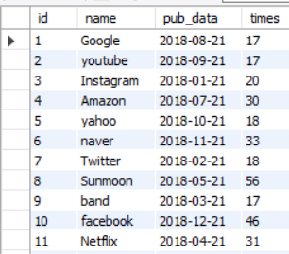
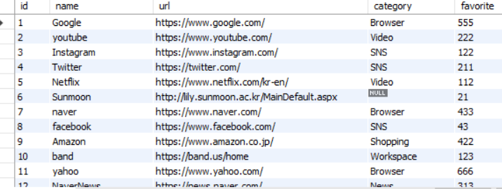
How
DataBase
User Bookmark
All Website Info

Slide 13
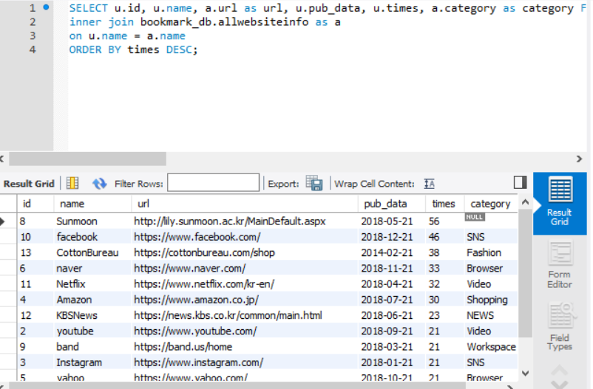
How
DataBase

Slide 14
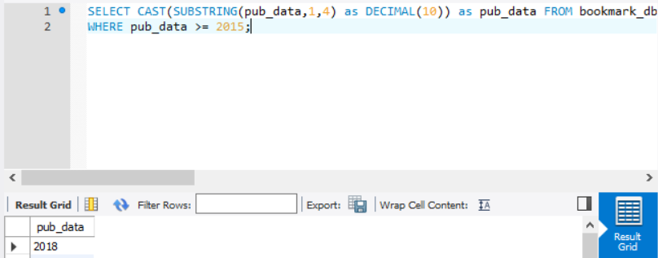
How
DataBase

Slide 15
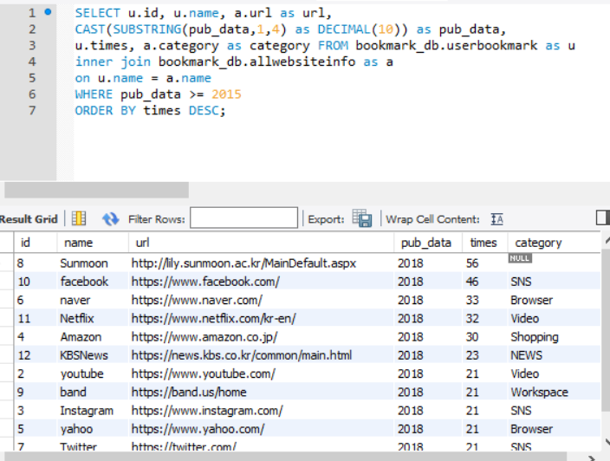
How
DataBase

Slide 16
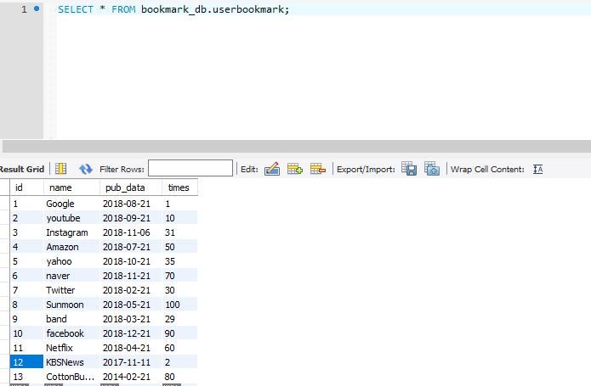
How
DataBase

Slide 17
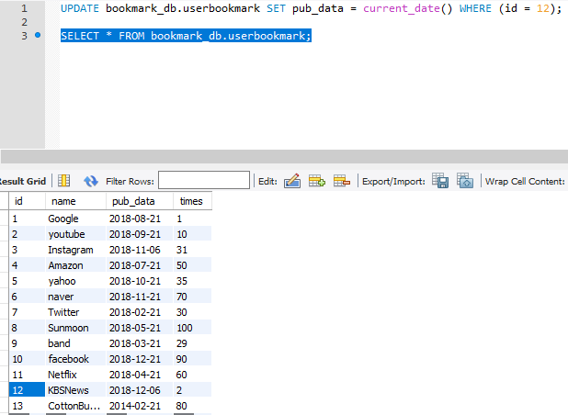
How
DataBase

Slide 18
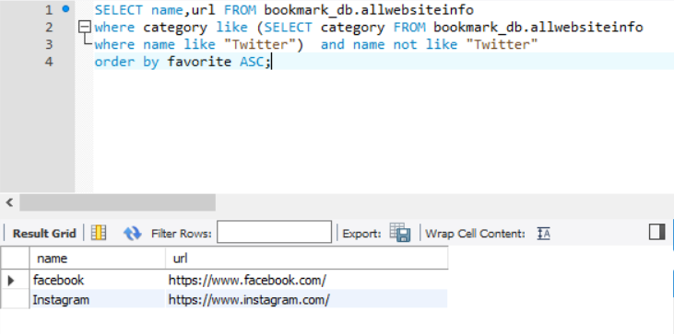
How
DataBase
Recommendation website

Slide 19
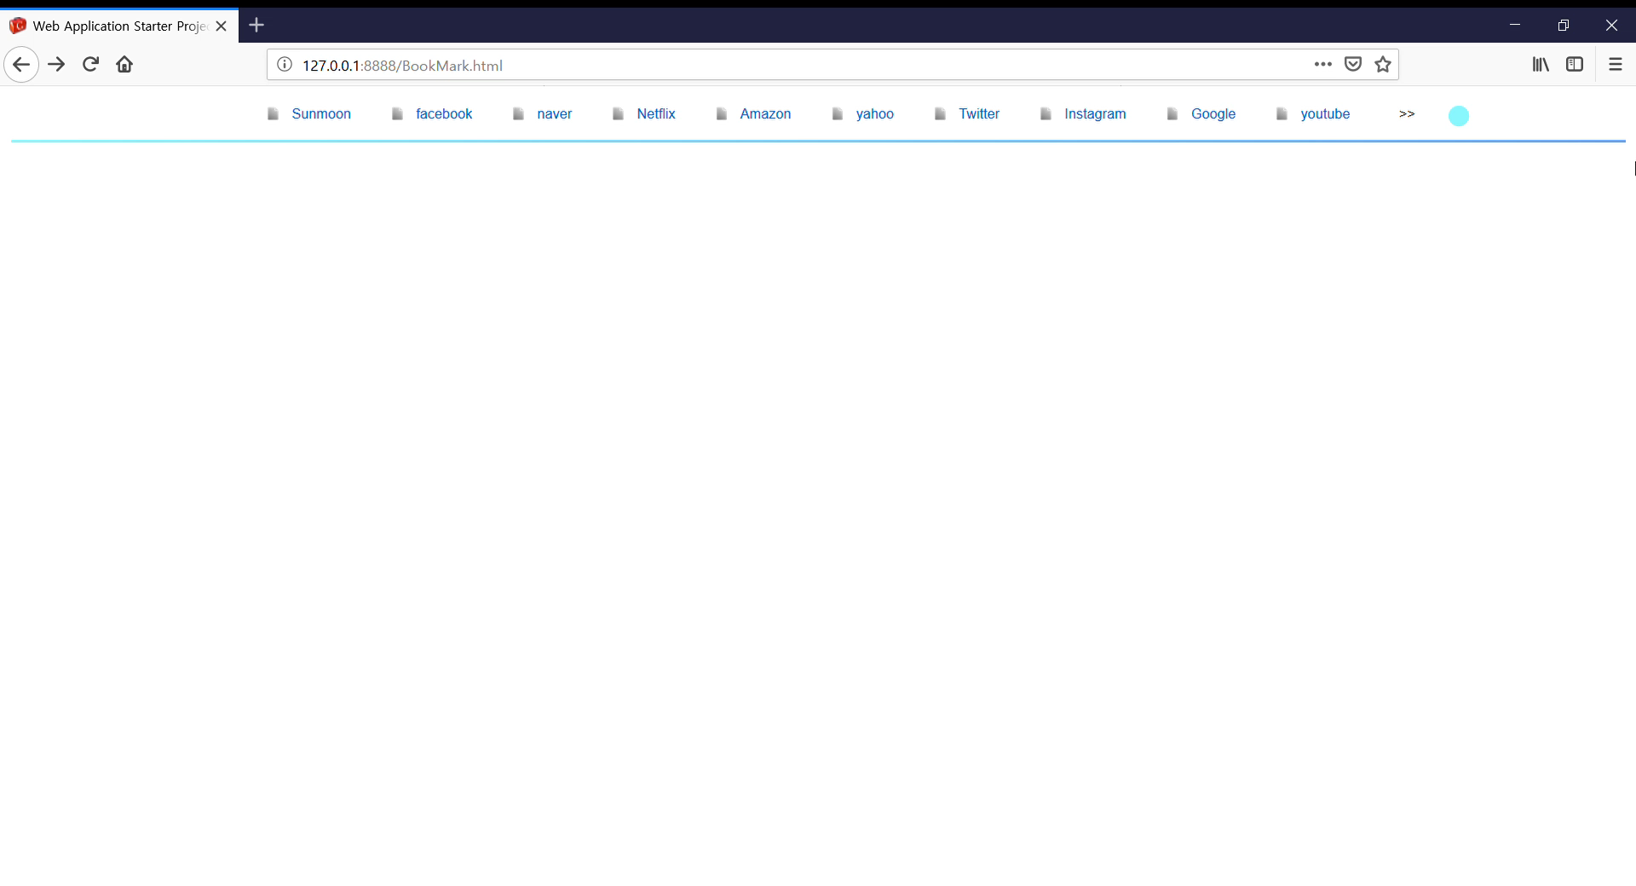
How

Slide 20
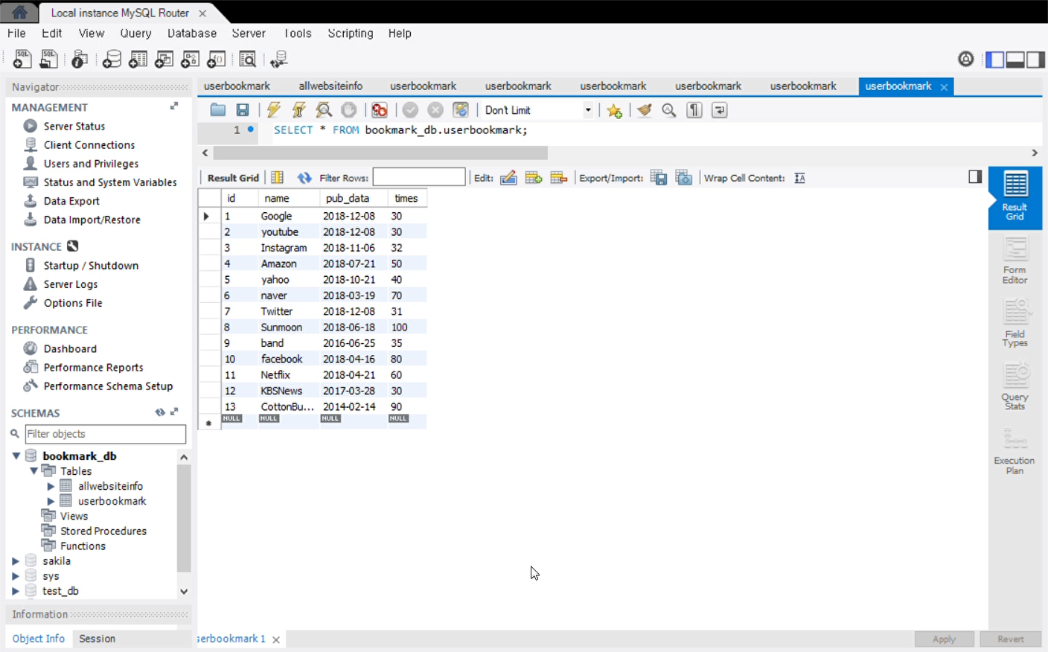
How

Slide 21
Thank you

